Slide 1
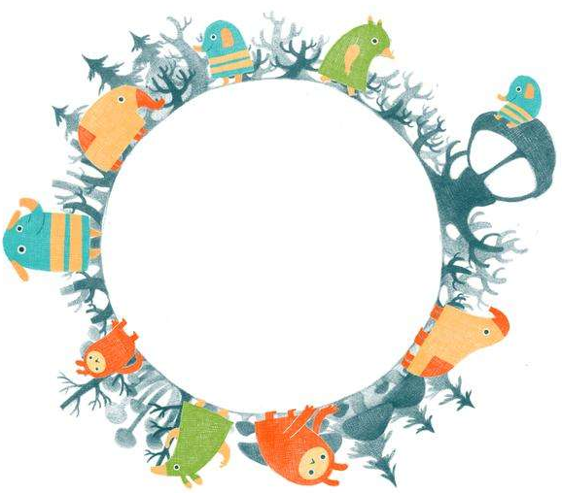
幼儿园N1 本周复习内容
Review Video Clip
我健康 我快乐
I am heathy, I am happy
我爱吃
I love to eat

Slide 2
词汇
Vocabulary

Slide 3
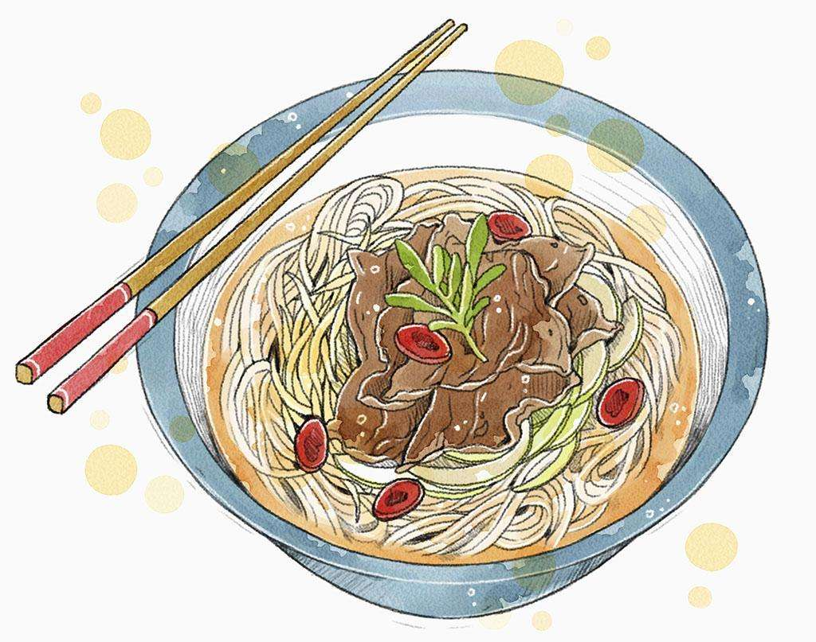
面条

Slide 4
喝水

Slide 5
句子
Sentence

Slide 6
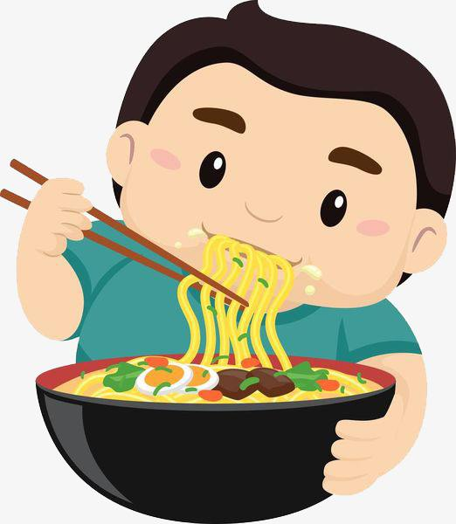
我爱吃面条。

Slide 7
我爱喝水。

Slide 8
唱数 Number

Slide 9
4

Slide 10
儿歌
Chinese song

Slide 11
歌曲：贝瓦儿歌《煮面条》
https://www.youtube.com/watch?v=xVEodUR5bzc
你来做爸爸，
我来做妈妈。
我们一起来呀，
煮呀煮面条。
煮面条，煮面条。
煮好面条开饭了。

Slide 12
谢谢观赏
Thanks

